Slide 1
Telemetria: Dados e Vídeos

Slide 2
1. Introdução à telemetria
A telemetria é uma forma de mensurar e acompanhar dados em tempo real e de forma remota.
É utilizada em campos como:
- Garantia de bom funcionamento;
- Prolongar vida útil de equipamentos;
- Planejar manutenções

Slide 3
2. Telemetria de vídeo e FPV
O FPV é um sistema que permite a conexão entre o sistema de transmissão de imagem e o sistema de controle remoto.
Os componentes do FPV são VTX (transmissor) e o VRX (receptor), ambos funcionam em bandas de frequência de 5.8GHz e 2.4GHz, específicas para tipos de usos diferentes.
A frequência de 5.8GHz é utilizada por causa de sua qualidade e velocidade de transmissão. Já a frequência de 2.4GHz é utilizada por cobrir uma distância maior de comunicação.

Slide 4
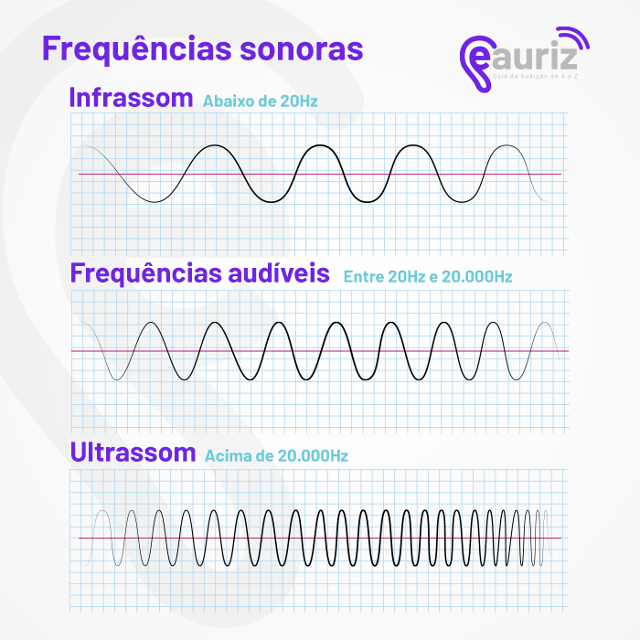
2. Telemetria de vídeo e FPV
As ondas com frequências maiores conseguem carregar mais dados ao se dividirem no espaço em “pequenos carregadores”, atuando em mais ciclos por segundo. Entretanto, esses tipos de sinais são péssimos para penetrar obstáculos.
Dessa forma, temos que ondas com frequências maiores são mais sucetíveis à interferências físicas.

Slide 5
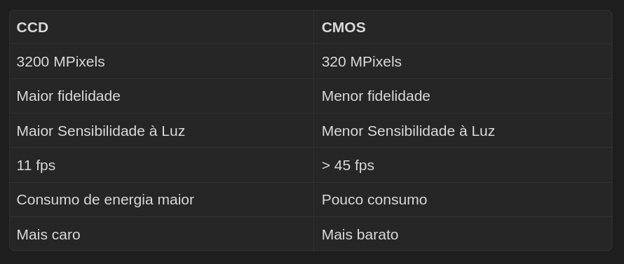
3. sensores FPV
Os sensores FPV são divididos em 2 principais grupos, são eles:
CMOS (baseados em transistores)
CCD (baseados em capacitores)
Cada sensor tem sua particularidade:

Slide 6
3. sensores FPV
Os CCDs são sensores perfeitos para a gravação de vídeos e fotos, pelas tecnologias como Wide Dynamic Range e por causa do global shutter que permitem visão em ambientes de alto constraste e não são suscetíveis à vibrações, respectivamente.
A camera CMOS é usada por causa de seu baixo consumo energético, baixa latência, melhor resolução e melhor performance em luzes baixas.

Slide 7
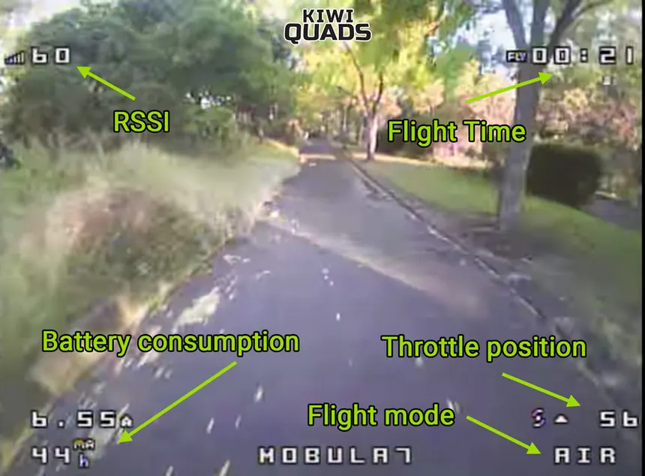
4. OSDs
Os OSDs são dispositivos integrados ao Ardupilot que permitem a sobreposição de dados de telemetria, isto é, a visualização de dados sobre o vídeo.
Ele não é um componente necessário, mas é importante para a segurança do drone.

Slide 8
4. OSDs
Podemos disponibilizar alguns tipos de dados no OSD como:
Tempo
Bateria
Tensão
Força do sinal de rádio
GPS
Modo de voô
Há diferentes tipos de OSD, o que utilizaremos será um dependente da controladora de voô chamada MinimOSD que irá apenas disponibilizar o texto na tela, nos restringindo à apenas o que a controladora nos fornece.

